Slide 2
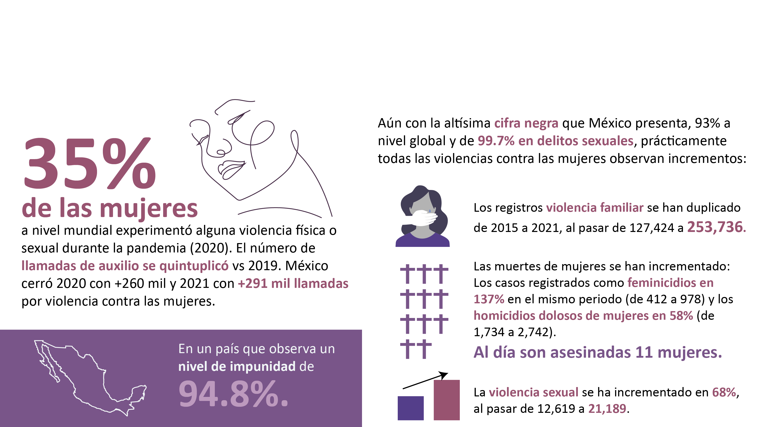
Violencia creciente y diferenciada

Slide 3
¿Qué nos dicen los datos?
Las mujeres como víctimas
Especialmente para los delitos que afectan mayormente a las mujeres, se aprecia una respuesta casi inexistente:
Sólo el 0.05% de casos de violencia de género llegan a judicializarse,
0.19% de los casos de violencia familiar,
3% de violencia sexual,
12% de feminicidios y
15% de casos relacionados con trata.

Slide 4
¿Qué nos dicen los datos?
Las mujeres como imputadas o sentenciadas
Al estar detenido frente al Ministerio Público, el género determina el tipo de trato que reciben las mujeres:
Son más presionadas para dar otra versión de los hechos.
Se les informa en menor medida sobre sus derechos.
Se hace daño a su familia en mayor medida.
Son más víctimas de violencia sexual.
En audiencia inicial, la autoridad judicial:
Pregunta menos si tienen alguna queja sobre su detención o el trato que recibió.
Les menciona en menor medida el motivo de su detención.
Durante el proceso penal:
Las mujeres acceden en menor medida a una defensa.

Slide 5
¿Qué nos dicen los datos?
Las mujeres como imputadas o sentenciadas
En cuanto a medidas cautelares, la prisión preventiva se impone en mayor medida a las mujeres en una proporción de 1 de cada 2, mientras que entre hombres son 4 de cada 10. En el ámbito federal, 6 de cada 10 mujeres están presas sin condena.
La distribución de penas privativas de libertad se da también de forma diferenciada, apreciando una mayor duración de las condenas para mujeres que para hombres.
De 1 a 5 años: 25.1% de hombres y 19.3% de mujeres.
De 21 años o más: 27.1% de hombres y 37.% de mujeres.

Slide 6
¿Qué observamos en audiencias?
En casos de violencia familiar, violación y feminicidio
Tanto la persona juzgadora como la agente del Ministerio Público hacen mención de la perspectiva de género en sus intervenciones, pero NO se observa su aplicación ni su impacto.
El juez de control no verifica que la víctima conozca y comprenda los derechos que le asisten (sólo ocurrió en un caso).
La víctima no cuenta con un asesor jurídico y, en caso de tenerlo, su participación fue prácticamente nula.
En un caso se vinculó a proceso por el delito de homicidio pese a existir datos de prueba para clasificar los hechos como feminicidio.
La reparación no se consideró integral ni con perspectiva de género.

Slide 7
Algunos retos observados durante el proceso penal: CEEAD, 2020.
Estereotipos de género:
A partir de los roles y estereotipos de género, se espera que las mujeres tengan una conducta de obediencia, sumisión y pasividad que no se espera por parte de los hombres. Lo anterior provoca que se criminalice particularmente a las mujeres que se salen de dicha expectativa.
Resistencia a investigar feminicidios:
Persiste una resistencia por parte del personal de integrar las carpetas de investigación de muertes violentas de mujeres como feminicidio. Se pierde de vista que el bien jurídico tutelado por el feminicidio no solo es la vida sino el derecho a una vida libre de violencia.
Credibilidad del dicho de las mujeres:
No se le da credibilidad al dicho de las mujeres dentro de todo el proceso penal, particularmente a aquellas que acuden a denunciar violencia de género. En ocasiones se exige que se hagan acompañar para poder ser recibidas y escuchadas por las autoridades.
Casos de violencia de género que se remiten a justicia alternativa:
Hay casos de violencia de género en los que no se identifica este componente y se integran como amenazas o lesiones y son canalizados a la justicia alterna. Difícilmente se considera su contexto o los antecedentes del caso antes de iniciar con la mediación.

Slide 8
Algunos retos observados durante el proceso penal: Manual para Juzgar con perspectiva de género (SCJN)
Auto de vinculación a proceso:
Se presume la culpabilidad de una mujer que tiene una relación de parentesco, sentimental o laboral con un hombre imputado en hechos delictivos, por encontrarse en el mismo lugar.
Se realiza una indebida clasificación jurídica de hechos de violencia extrema como delitos de menor gravedad.
Se exigen pruebas innecesarias o imposibles para acreditar delitos de violencia sexual o familiar, al existir sólo el testimonio de la víctima.
Prisión preventiva:
Se usa de forma indiscriminada, sin exigir una justificación robusta por parte del Ministerio Público y sin considerar sus impactos diferenciados sobre las mujeres.
Actos de investigación:
Abordan cuestiones relacionadas con la conducta sexual anterior o posterior de una víctima, pese a ser irrelevante para acreditar el tipo penal.
No se practican periciales culturales, psicológicas o psicosociales con perspectiva de género, para determinar si existe discriminación por género o motivaciones de género para la comisión del delito.

